Slide 1

Mĩ thuật 5
Chủ đề 6: Câu chuyện em yêu thích
Bài 13: Câu chuyện của em (Tiết 1)

Slide 2



Slide 3



Chia sẻ về câu chuyện em yêu thích:
Câu chuyện có tên là gì?
Nhân vật chính tên là gì có đặc điểm nào nổi bật?
Nội dung câu chuyện nói về vấn đề gì?

Slide 4


Slide 5

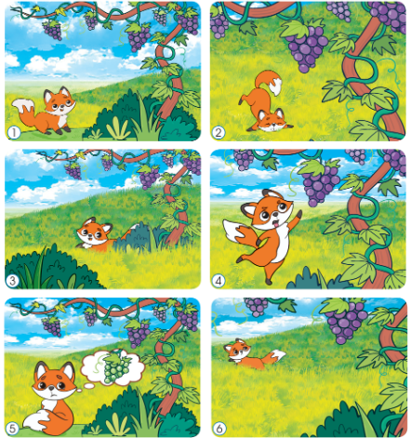
THẢO LUẬN
Quan sát các cặp hình 1, 2, 3, 4, 5, 6 SGK tr.61 - 62 và trả lời câu hỏi:
Nội dung câu chuyện qua các hình trên là gì?
Em nhận ra hình ảnh nào là chính, hình ảnh nào là phụ, hình ảnh nào được lặp lại trong câu chuyện?
Em hãy thử đặt tên cho câu chuyện này.

Slide 6
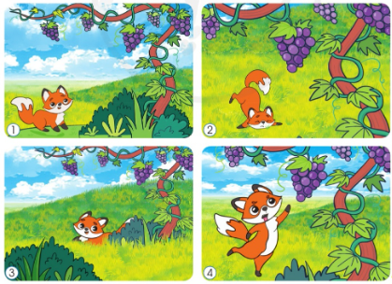
TRẢ LỜI
Nội dung câu chuyện:
Chú cáo nhỏ phát hiện ra một vườn nho đầy quả mọng ngon lành nên quyết định tìm cách để ăn được những quả nho này.
Chú tìm mọi cách từ cố gắng nhảy, vươn mình nhưng không thể chạm vào chùm nho.

Slide 7
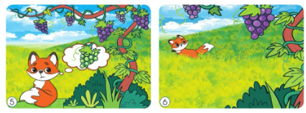
TRẢ LỜI
Nội dung câu chuyện:
Cáo liền nghĩ mình đã cố hết sức rồi nhưng biết đâu những trái nho này vừa chua vừa chát thì sao và liền từ bỏ mà rời đi.

Slide 8
TRẢ LỜI
Hình ảnh chính trong câu chuyện: chú cáo và chùm nho.
Hình ảnh phụ như đồng cỏ, bầu trời, mây,...
Các hình ảnh đc lặp đi lặp lại trong 6 bức tranh.
Có thể đặt tên cho câu chuyện: Chú cáo và chùm nho.

Slide 9
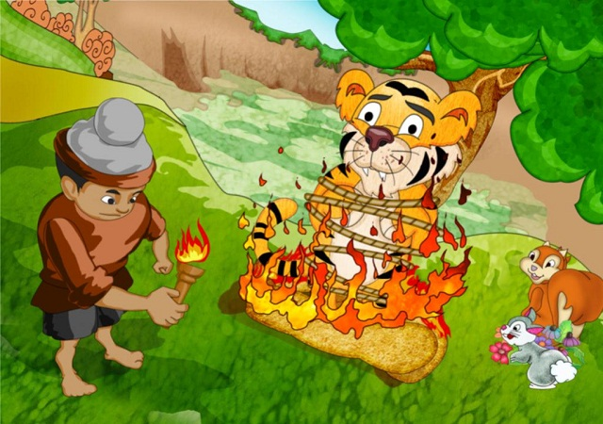
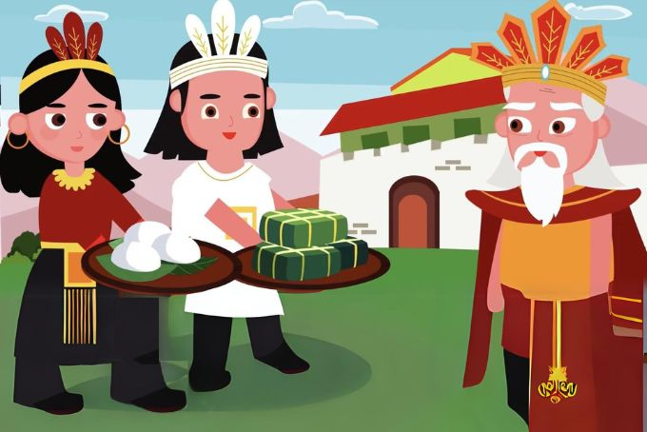
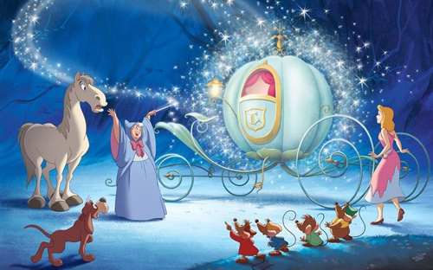
Sưu tầm một số hình ảnh các nhân vật truyện yêu thích:

Slide 10


Tìm hiểu về câu truyện “Cây khế”

Slide 11
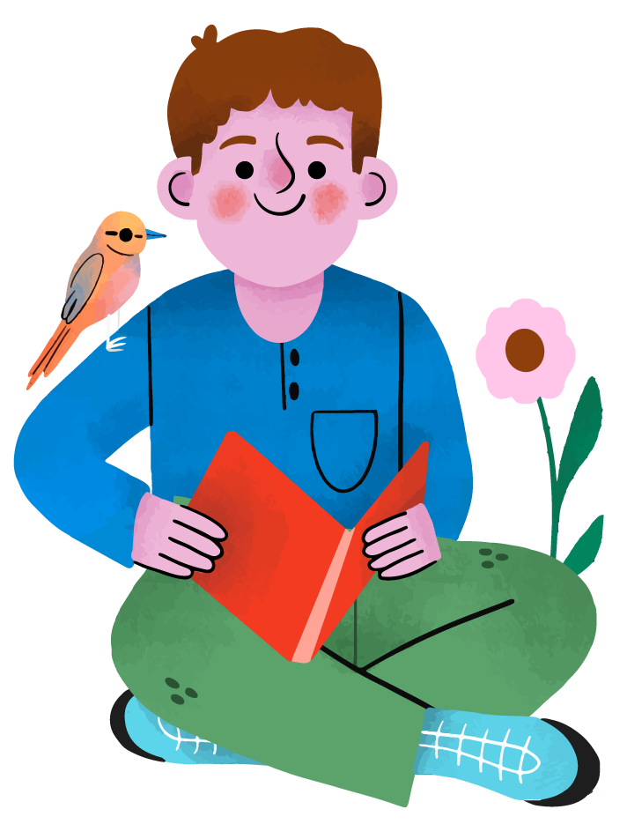
KẾT LUẬN
Có thể sử dụng hình ảnh để kể lại những câu chuyện trong đời sống hoặc trí tưởng tượng...
Nội dung câu chuyện được xây dựng dựa trên quan sát và thể hiện sự mong ước của con người với đời sống xung quanh.

Slide 12

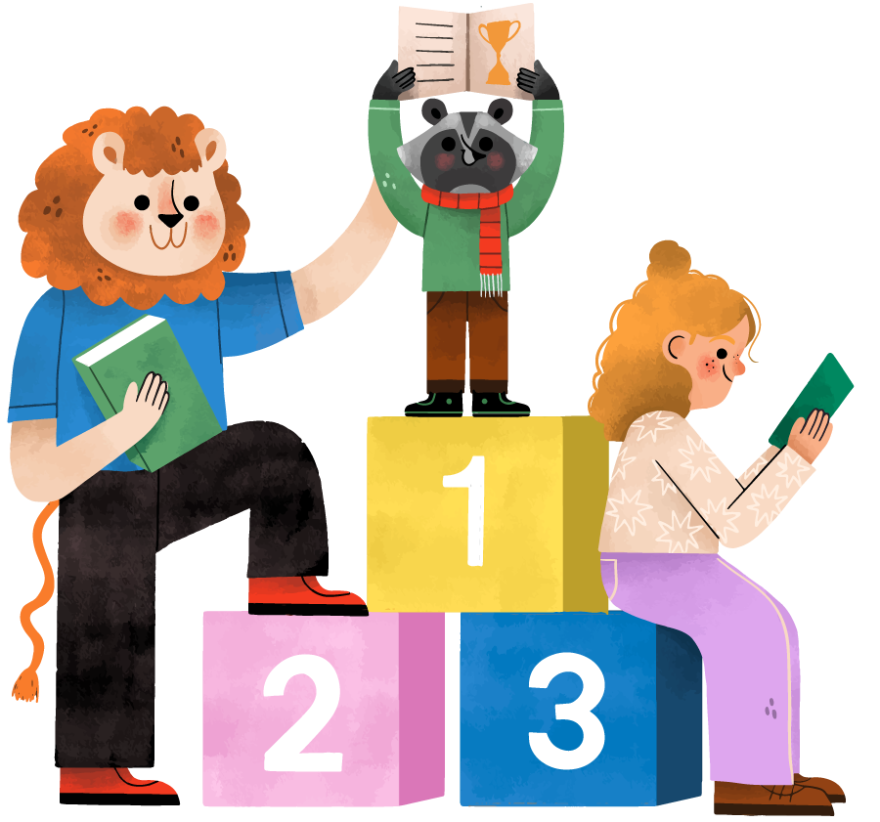
HƯỚNG DẪN VỀ NHÀ
Chia sẻ cảm xúc sau khi hoàn thành sản phẩm với người thân, bạn bè.
01
Đọc trước nội dung tiết sau: Bài 14: Vui học cùng danh họa (SHS tr.66).
02

Slide 13

Notes:
https://www.youtube.com/@hoc1biet10

Slide 14


